Slide 1
?
Они были грозой всех жителей России. Эти люди одевались в черные одежды, ездили верхом на лошадях. К седлу прикрепляли метлу и голову собаки. Это означало, что они готовы по приказу царя «грызть» и уничтожать бояр, как собак, и выметать их метлой из России за «измену».

Slide 2
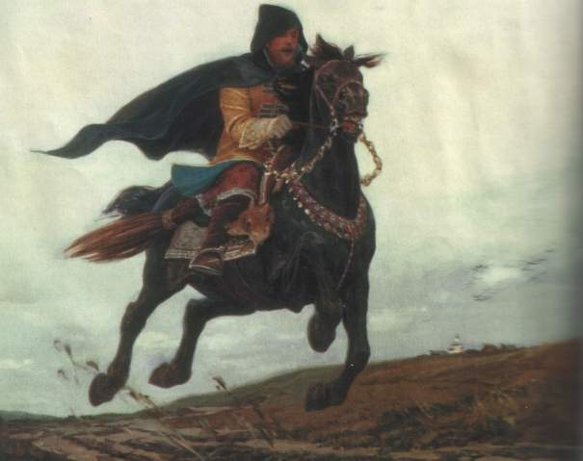

Slide 3
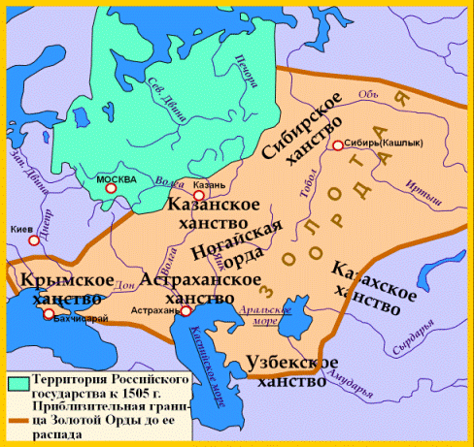

Slide 4
Присоединение к Российскому государству Поволжья
Словарная работа стр. 37 и 38

Slide 5
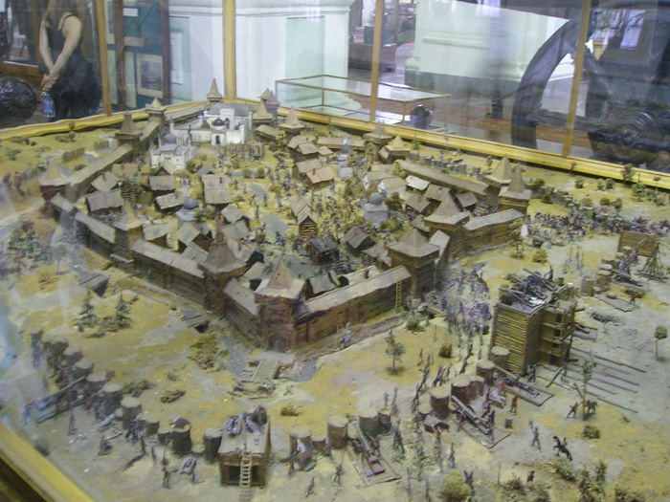

Slide 6
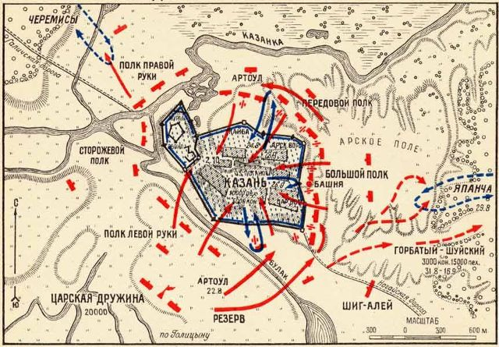

Slide 7
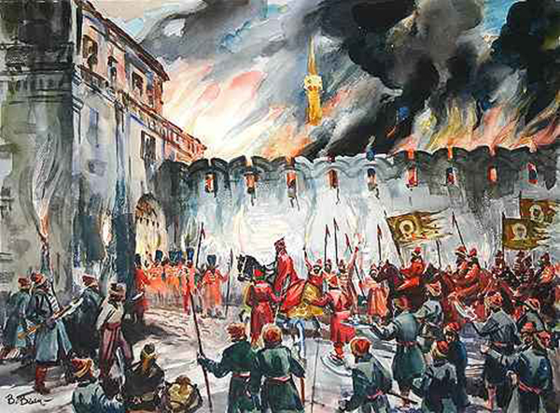

Slide 8
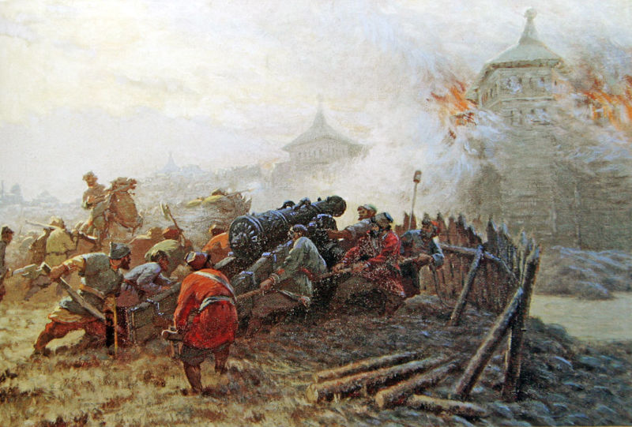

Slide 9
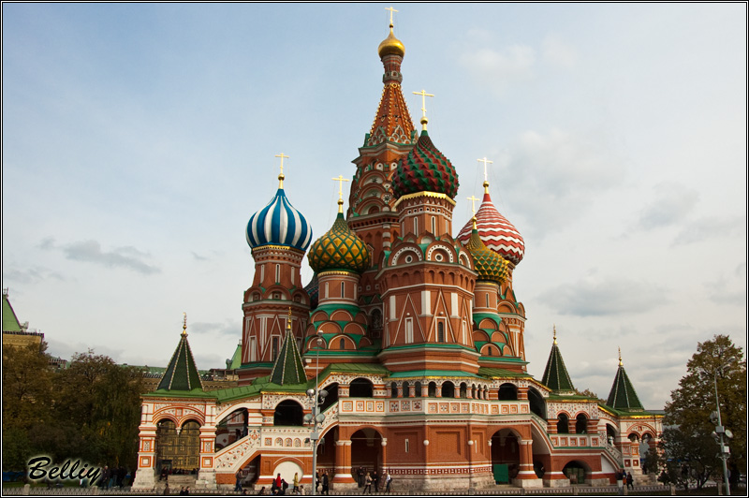
Храм Покрова Богородицы красной площади

Slide 10
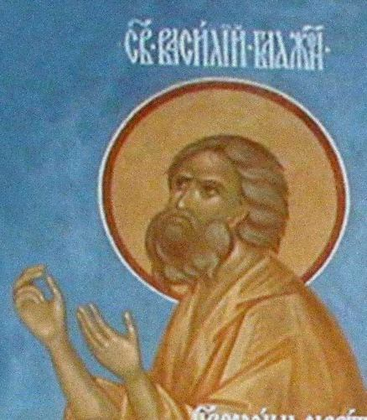

Slide 11
Собор Василия Блаженного

Slide 12
1. О каком событии говорится в тексте?
У Ивана IV было сто пятьдесят пушек. Русские войска подкопали стены города, подложили туда бочки с порохом и взорвали. Через пролом в стене войска ворвались в город. После ожесточенного боя на улицах город был взят».
а) взятие Астрахани
б) взятие Казани
в) взятие Сибири
2. Перед вами три собора. Какой из них был построен в честь победы над Казанью?
а) собор Василия Блаженного
б)Успенский собор
в) Архангельский собор

